Slide 1

移动互
联网安
全
汇报人：李阳
时间：2017年1月

Slide 2

1
移动互联网面临的安全问题
2
移动互联网安全策略
移动互联网安全问题分析及
其社会危害性
目录
3
CONTENTS
4
移动互联网安全框架
移动互联网安全问题的防范方法
5
6
结束语

Slide 3
1
移动互联网面临的安全问题

Slide 4
1
移动互联网面临的安全问题
互联网已成为许多人生活和工作中形影不离的工具。随着智能手机的普及，移动互联网也已渗透到人们的生产生活中，在很大程度上影响着人们的生活方式，包括沟 通、娱乐、购物、学习等许多方面。
一旦存在非法软件，如“灰鸽子”、“暗黑蜘蛛侠”等对用户发起漏洞扫描，就会带来数据的恶意修改、盗取用户敏感信息，极大的威胁了用户的信息安全，甚至会导致巨大的经济损失。
作为互联网的一部分，移动互联网在应用的过程中，随时都在面临着来自于互联网的病毒威胁与安全挑战。
在移动互联网的用户群体中，手机用户占据着最大的比重。某些商家利用该特点，在用户手机中，通过恶意传播病毒等方式，进行篡改破坏、窃密监听、恶意收费甚至是欺骗敲诈，以获得非法收益。
在互联网网络用户地址公开化的条件下，人们能够很容易的找到网络重要节点的IP地址，这就会存在一定的漏洞。
对于一些配置比较高的智能手机，还能够通过手机自带的卫星定位系统装置进行自动传导，在获取手机用户的位置信息后，用户不仅面临着隐私的泄露风险，还会威 胁到生命以及财产安全。

Slide 5
2
移动互联网安全策略

Slide 6
2
移动互联网安全策略
1
2
3
运营安全管理
移动终端安全管理
移动电子商务安全技术应用
当前移动互联网中的安全问题与该产业链中各环节的运营管理存在着一定的联系
为了有效降低移动互联网在应用过程中存在的安全风险，不仅需要在运营过程中进行安全管理，还应当对移动终端采取必要的安全防范措施
为了保护保护商家与消费者的财产利益，应当加强对移动互联网的安全管理

Slide 7
2
运营安全管理
1
2
3
通过制定统一的安全策略管理，以加强对移动互联网中业务系统间的访问控制
加强对于新运营模式的检查与控制
加强移动互联网统一认证的技术应用
4
5
合理运用IP地址的溯源机制，推进网络接入的实名制
其他预防措施，如过滤不良内容、清洗流量、在关键节点部署DPI、DFI策略等。

Slide 8
2
移动终端安全管理
为了有效降低移动互联网在应用过程中存在的安全风险，不仅需要在运营过程中进行安全管理，还应当对移动终端采取必要的安全防范措施，以进一步加强安全管理。通过分析移动互联网中的安全问题，我们了解到IP的开放式结构架构是移动互联网安全问题的根源，但是，目前尚未有具体的方案来解决黑客IP侵入的问题，因此，只能从手机、笔记本电脑等客户端口做好防御工作，以阻止黑客的侵入。

Slide 9
2
移动电子商务安全技术应用
1.通过对内容进行过滤，重点防范不良信息的传播；
2.为了保证业务系统信息的保密性、安全机制的完整性，对于服务的提供方应当采取严格的认证措施;
3.运用GBA/GAA认证架构和业务特定安全机制，进行电子证书的认证;
4.对于手机支付这一关键环节要加大安全管理力度。

Slide 10
3
移动互联网安全问题
分析及其社会危害性

Slide 11




移动互联网安全问题
分析及其社会危害性
3
1
2
3
4
移动互联网安全问题的社会危害性
用户安全意识不足
网络安全存在隐患
相关法律法规不完善

Slide 12
3
移动互联网安全问题的社会危害性
用户财产、精力遭受损失
用户隐私面临威胁
1
2
3
用户权利受到侵害

Slide 13
4
移动互联网安全框架

Slide 14
4
移动互联网安全框架
终端安全威胁
网络安全威胁
应用安全威胁

Slide 15
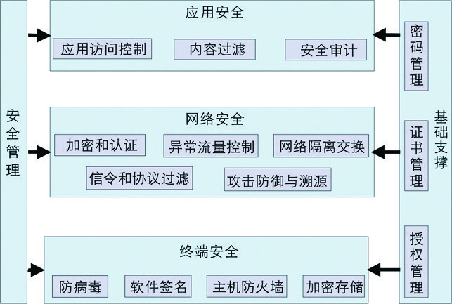
4
移动互联网安全框架

Slide 16
5
移动互联网安全
问题的防范方法

Slide 17
5
移动互联网安全问题的防范方法
应用软件保护技术。
制定防止位置隐私泄露方法
不要盲目使用公共场所的免费wifi
进一步完善相关法律法规
加大对移动互联网安全服务方面的投入
建立移动互联网信息安全汇报处理体制

Slide 18
6
结束语

Slide 19
6
结束语
总而言之，移动互联网给人们生活带来便利的同时也存在着很大的安全隐患。相关技术人员要加强对移动互联网安全技术的研究与应用，保证移动互联网产业在为人们带来便利的同时，其自身可以安全、科学、稳定的发展。

Slide 20
谢谢欣赏
THANK YOU FOR WATCHING

